Slide 1
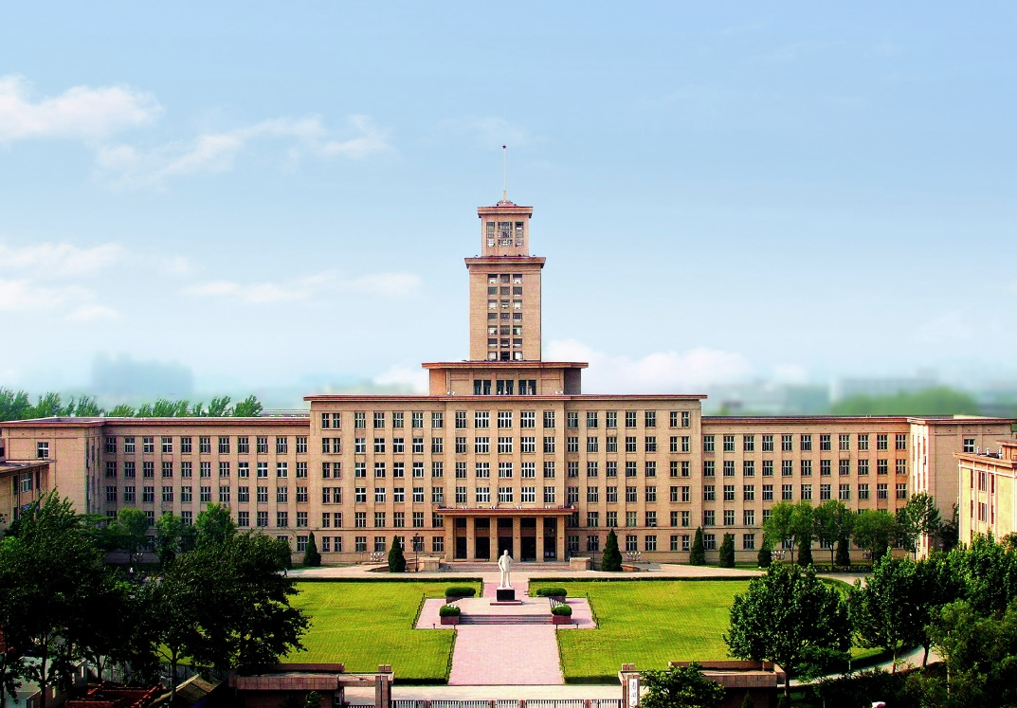
2020级理科试验班类（物质科学与可持续发展)分流注意事项

Slide 2
目 录
分流工作流程
各学院简介
各学院准入条件
各学院分流计划
各学院代管学生志愿填报

Slide 3
分流工作流程
（一）宣传实施细则：各跨学院大类召开分流宣讲会，宣传大类分流工作的实施细则、大类内各学院所含专业的培养方案和办学特色，受理学生的咨询，引导学生理性填报志愿。
（二）填报志愿：各跨学院大类组织学生完成志愿填报，收集整理后的志愿填报统计表须请学生签字确认。
（三）公示成绩排名：各跨学院大类依据实施细则统计学生学分绩及排名，并按照各代管学院通知的方式进行个人学分绩及排名查询。各相关学院负责督促本院大一专业课课程组尽快完成阅卷与成绩录入，以便进行成绩统计。
（四）分流与结果公示：各跨学院大类依据实施细则进行学生分流，并公示分流结果学生名单。
（五）上报分流结果：各跨学院大类将公示无异议后的分流结果学生名单上报教务处。
（六）调整学籍：教务处根据各跨学院大类上报的最终分流学生名单进行相应的学籍调整。

Slide 4
各学院简介
https://www.bilibili.com/video/av753989076
化学学院简介请点击链接
https://mp.weixin.qq.com/s/92jbRh-iNKhUMZ_e1s1D4w

Slide 5
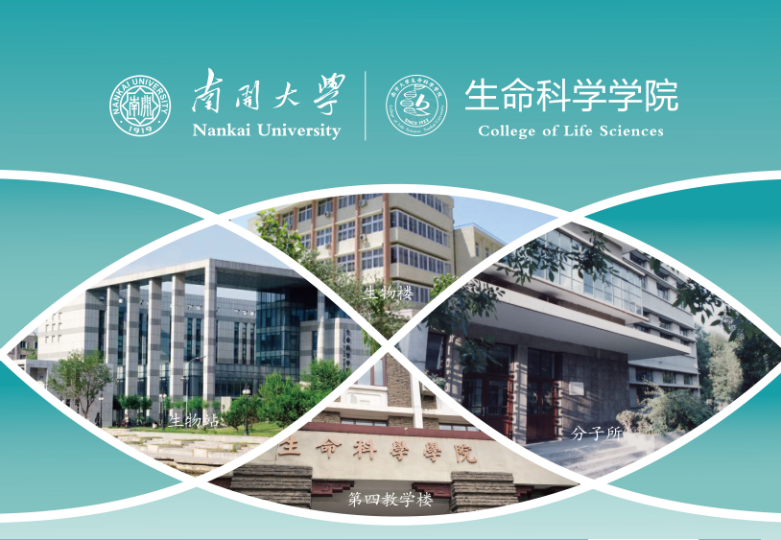
各学院简介
“无所不在的生命科学”
（打开百度网盘手机App直接观看）
百度网盘链接：https://pan.baidu.com/s/1a9rlezI3ONHbWVNNmInLvg
提取码: pzvs
生命科学学院图文简介请点击链接：
https://mp.weixin.qq.com/s/oH3hsMtpaCLRvDB85knf2Q

Slide 6
各学院简介
“创济世良药
护人类健康”
药学院简介请点击链接：https://pan.baidu.com/s/1He63zp6CLXkbHHyV7E9jpA
提取码：0qft
微信扫码可获取视频
药学院图文简介请点击链接：
https://mp.weixin.qq.com/s/I1mvu5L7ydmT94dGsXCm0Q

Slide 7
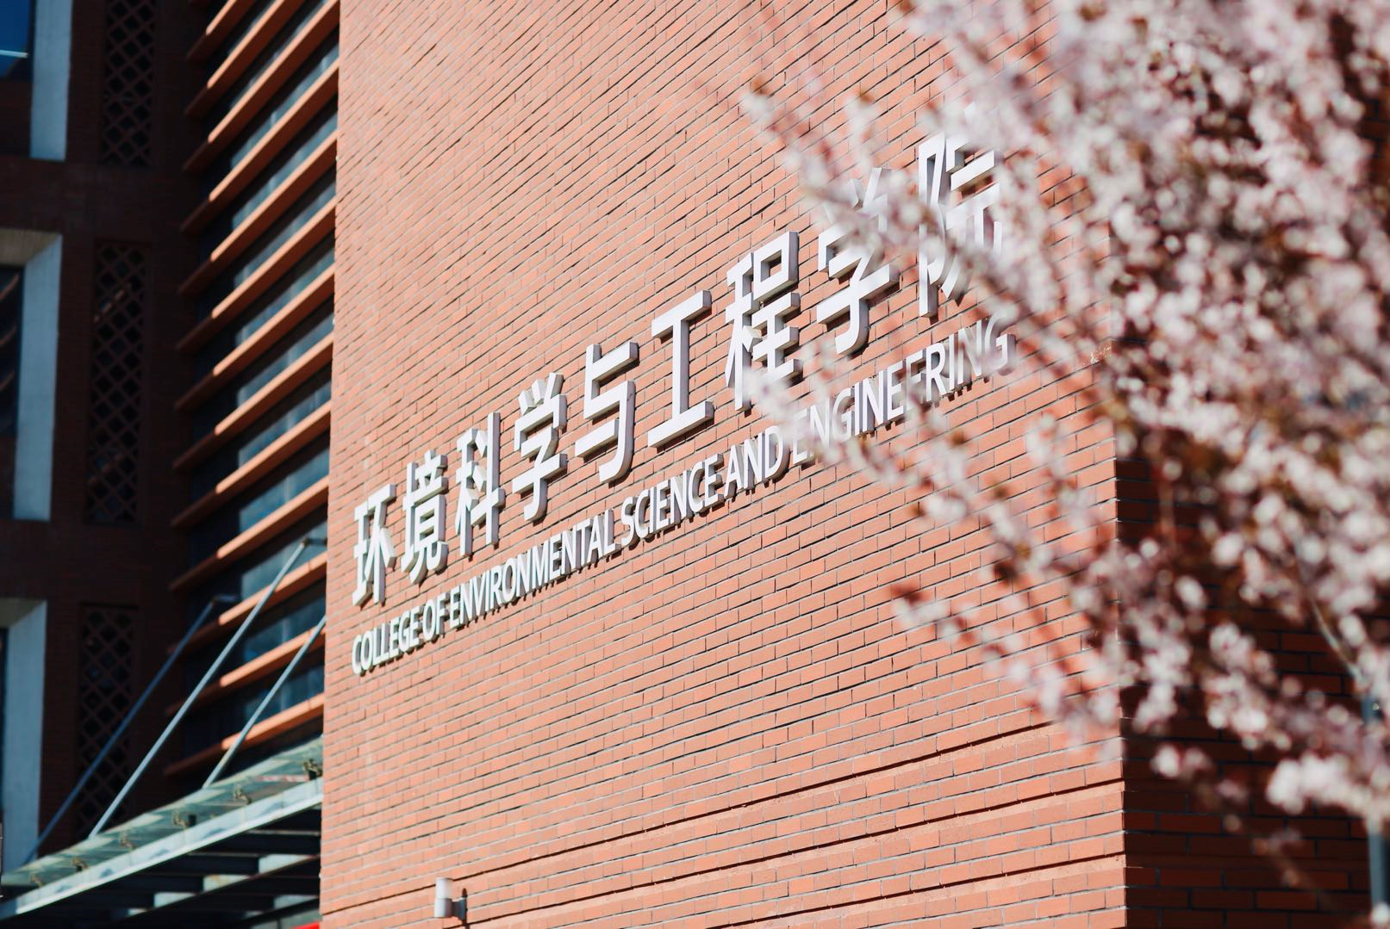
各学院简介
“佑青山绿水，创生态文明”
面向全体2020级环境科学与工程学院学生发放“新生奖学金”（3000-5000元/人）
学院视频介绍，百度网盘链接：https://pan.baidu.com/s/1OVpdE8C_80S4qi94sG_Enw 提取码: a4wb
微信扫码也可获取视频
环境科学与工程学院图文简介请点击链接：
https://mp.weixin.qq.com/s/gdYLYthpM2WjO7G9gMdn4A

Slide 8
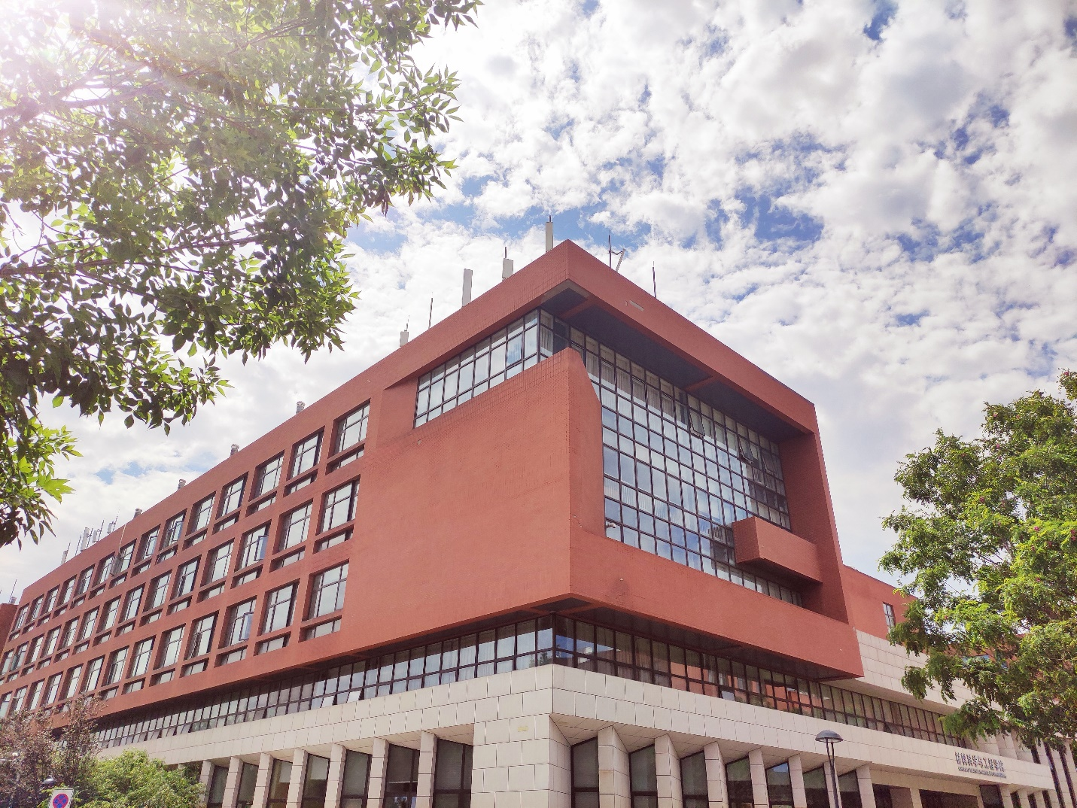
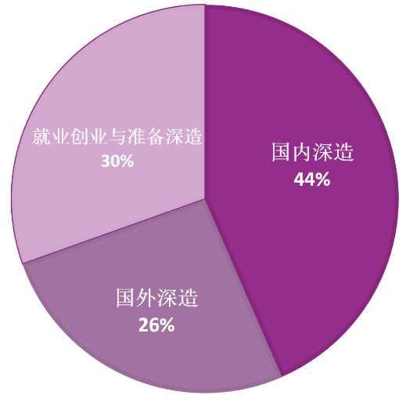
各学院简介
材料科学与工程学院——“无中生有，点石成金”
材料科学与工程学院简介链接：https://webplus3.nankai.edu.cn/_s146/2021/0707/c9292a380245/page.psp

Slide 9
各学院准入条件
一、化学学院准入条件：必须修读培养方案A模块大类基础课课程（11学分）
课程名称 | 学分 | 学期 | 学时
无机化学实验2-1 | 2 | 1 | 64
化学概论 | 3 | 1 | 48
定量化学分析 | 2 | 2 | 32
有机化学2-1 | 2 | 2 | 32
分析化学实验 | 2 | 2 | 64
注：“修读”指选课、上课、参加期末考试并取得成绩（及格与否均可）

Slide 10
各学院准入条件
二、生命科学学院、环境科学与工程学院、材料科学与工程学院、药学院准入条件
修读化学A模块或B模块的同学均可申请。
注：“获得”指选课、修读并通过考核
第一、二志愿准入条件：获得（通过）通识必修课和大类基础课学分数量总和不低于44。
第三、四、五志愿和调剂志愿不设准入条件。
备注：已从特色班、伯苓班转出学生或高年级降入2020级学生直接进入原来所属学院，不进行大类分流。

Slide 11
各学院分流计划
大类名称 | 学院名称 | 2020年分流计划数
理科实验班类 | 化学学院 | 147
理科实验班类 | 生命科学学院 | 84
理科实验班类 | 环境科学与工程学院 | 83
理科实验班类 | 材料科学与工程学院 | 62
理科实验班类 | 药学院 | 40
备注：分流计划数中未包含港澳台学生数；各学院分流细则见附件。

Slide 12
各学院代管学生志愿填报
学生于2021年7月20号下午5点之前，线上和线下两种方式同时填报志愿，要求线下与线上所填志愿必须一致；如果出现线上与线下填写志愿不一致的情况，以线下填报志愿为准；如果学生逾期未填报志愿，则视为放弃理科试验班类（物质科学与可持续发展）分流自主填报志愿的权力，服从分配。
1、线上：学生登陆飞书、点击如下链接填报志愿或扫描左侧二维码：
https://wenjuan.feishu.cn/m?t=sLIqS2aguSti-5dp4
2、线下：学生填写《理科试验班类（物质科学与可持续发展）分流志愿填报表》、打印签字拍照后上传线上问卷。

Slide 13
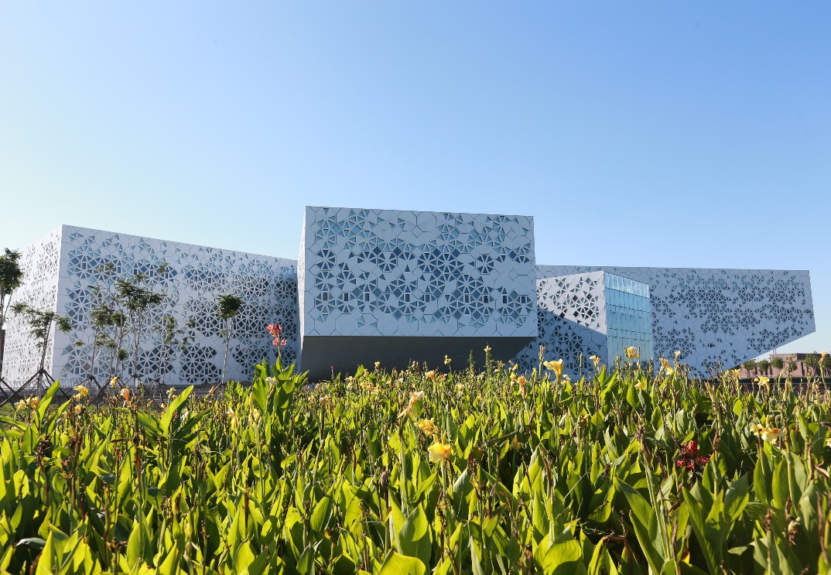
欢迎大家！

